Slide 1
Дискретная математика
Логические исчисления
Семинар №1
Национальный исследовательский ядерный университет «МИФИ»
Семинарист: Зайцев В.С.
zvsmephi@gmail.com

Slide 2
Связь различных способов задания высказывательных функций
Семантика
Логическая
функция
Таблицы истинности
1
1
1
Синтаксис
бесконечность
Формулы

Slide 3
Соотнесение
Синтаксис | Семантика
Пропозициональная формула | Булева функция
Выводимая формула | Тавтология

Slide 4
Формальная (дедуктивная система)
Правила вывода
Алфавит
Формальная теория
Аксиомы
Формулы

Slide 5
Выражения, формулы и аксиомы
Выражения – все возможные произвольные последовательности символов из данного алфавита.
ВЫРАЖЕНИЯ
ФОРМУЛЫ
АКСИОМЫ

Slide 6
Пропозициональное исчисление P₁: исходный базис
Множество символов: f (константа), x₁, x₂, x₃ … (переменные), ⊃ (связки)
Правильно построенные формулы:
𝑓 - формула
если 𝑥 – переменная, то 𝑥 – формула
если Γ и Δ – формулы, то (Γ ⊃ Δ) – формула
В формуле Γ ⊃ Δ: – Γ называется антецедентом, или посылкой – Δ называется консеквентом, или заключением – ⊃ называется главным символов импликации
Метаоперация $$[B/x]$$ 𝐴 – подстановка (формулы 𝐵 вместо всех свободных вхождений переменной 𝑥 в формулу 𝐴):
$$[B/x]$$ 𝑓 = 𝑓 $$[B/x] \text{y}\text{ = }\left\{\begin{aligned}B, x=y \\ y, x≠y\end{aligned}\right.$$ $$\left[B/x\right] \text{(}\text{A}\text{ ⊃ }\text{B}\text{) =}\left[B/x\right]A\text{⊃}\left[B/x\right]B$$
Одновременная подстановка: $$C= [{B_{1}}/{x_{1}} …{B_{n}}/{x_{n}}]$$ A
1. $$A′= [{c_{1}}/{x_{1}} …{c_{n}}/{x_{n}}]$$ A, $$c_{i}∉FV\left(B_{j}\right), i= \overline{1…n }$$, j = $$\overline{1…n }$$
2. $$C= [{B_{1}}/{c_{1}} …{B_{n}}/{c_{n}}]$$ A’

Slide 7
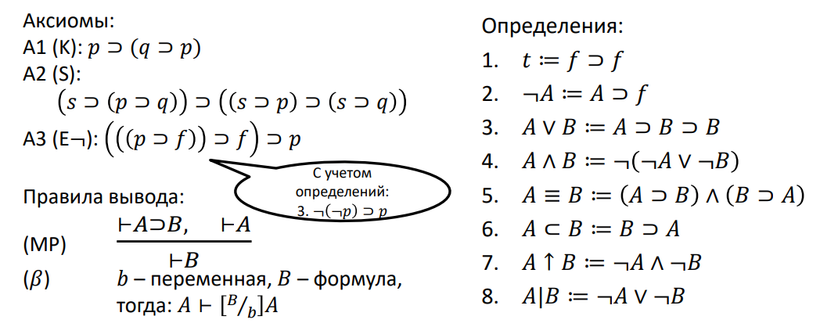
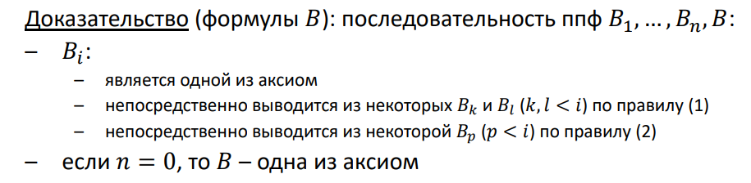
Исчисление P₁ : постулаты и определения

Slide 8
Подстановка
Вместо переменной можно подставить любую правильно построенную формулу.
$$\left[{q\text{⊃} p\text{⊃} ( f \text{⊃} p)}/p\right]p\text{⊃}$$(q $$\text{⊃}$$p) = $$\left(q\text{⊃} p\text{⊃} \left( f \text{⊃} p\right)\right)$$ $$\text{⊃}$$ (q $$\text{⊃}$$ ($$q\text{⊃} p\text{⊃} ( f \text{⊃} p)$$))
(a $$\text{⊃}$$ b) $$\text{⊃}$$ c = a $$\text{⊃}$$ b $$\text{⊃}$$ c
2) Подстановки можно выполнять только вместо отдельных переменных
[$$q/f$$]K ; [$$q/{q\text{⊃} p}$$]K – НЕ ВАЛИДНО
3) Нельзя проводить частичную подстановку: заменяются все вхождения переменных
3*) Подстановка вместо переменной, которой нет в формуле, не изменяет саму формулу.
S: (s $$\text{⊃}$$(p $$\text{⊃} \text{q}$$)) $$\text{⊃}\text{ ( (}\text{s}\text{ ⊃ }\text{p}\text{)⊃ (}\text{s}\text{ ⊃ }\text{q}\text{))}$$
$$\left[{p\text{⊃} q}/p{ \text{r}\text{⊃}p}/q\right]$$S = ( s $$\text{⊃}$$ ((p $$\text{⊃} \text{q}$$) $$\text{⊃}$$ (r $$\text{⊃}$$ p))) $$\text{⊃}$$ …
$$\left[n/p{ \text{m}}/q \right] S$$ = ( s $$\text{⊃}$$ (n $$\text{⊃}$$ m)) $$\text{⊃}\text{ ((}\text{s}\text{⊃}\text{n}\text{)⊃(}\text{s}\text{⊃}\text{m}\text{))}$$
$$\left[{p\text{⊃} q}/n{ \text{r}\text{⊃}p}/m\right]$$S = ( s $$\text{⊃}$$ ((p $$\text{⊃ }\text{q}$$) $$\text{⊃}$$ $$(\text{r}\text{⊃}p$$)) $$\text{⊃}$$ ((s $$\text{⊃} \text{(}\text{p}\text{⊃}\text{q}$$))$$\text{⊃}(s\text{⊃}\text{(}\text{r}\text{⊃}\text{p}\text{)}$$)
$$\left[{p\text{⊃} q}/p{ \text{r}\text{⊃}p}/q\right]$$S $$≠$$ $$[\left[{p\text{⊃} q}/p\right][{\text{r}\text{⊃}p}/q]$$S]

Slide 9
Задание 1
Выполнить подстановку, раскрыв скобки где это возможно:
1) $$\left[{p\text{⊃} q}/p\right][{\text{r}\text{⊃}p}/q]$$S
2) $$\left[{p\text{⊃} f \text{⊃} q}/p \right][{q p \text{⊃} (f \text{⊃} p)}/q]$$K
2) $$\left[{p \text{⊃} q}/s {\text{s} \text{⊃} p }/p {f \text{⊃} q \text{⊃} p}/q\right]S$$
3) $$[{E¬}/p f/q]$$K
K = p $$\text{⊃}$$ (q $$\text{⊃}$$ p)
S = (s ⊃(p ⊃ q)) ⊃ ( (s ⊃ p)⊃ (s ⊃ q))
$$E¬$$ = ((p $$\text{⊃}$$ f) $$\text{⊃}$$ f) $$\text{⊃}$$ p

Slide 10
Modus ponens
⊢ A – формула A доказуема (выводима) в рамках некоторой формальной системы
A ⊢ B – формула В доказуема (выводима) из формулы A в рамках некоторой формальной системы.
$$\text{⊢} \underset{A}{\underbrace{(p⊃(q ⊃p))}}⊃\underset{B}{\underbrace{(f ⊃ p) }}$$
$$\text{⊢} \underset{B}{\underbrace{(p⊃(q ⊃p))}}$$
И ещё раз:
Если ⊢ A $$\text{⊃}$$B, то это В ОБЩЕМ СЛУЧАЕ не означает, что ⊢ A и ⊢ B
Если ⊢ A $$\text{⊃}$$B и ⊢ A, то мы можем сделать вывод, что ⊢ B (по modus ponens)
Если ⊢ A $$\text{⊃}$$B и ⊢ B, то это В ОБЩЕМ СЛУЧАЕ не означает, что ⊢ A
MP
$$\text{⊢}$$ $$\underset{B}{\underbrace{\text{f}\text{ ⊃} \text{p} }}$$

Slide 11
Примеры
p ⊃ p
$$1. \left[r/p\right]S=\text{(}\text{s}\text{ ⊃}\text{(}\text{r} \text{⊃ }\text{q}\text{)) }\text{⊃ ( (}\text{s}\text{ ⊃ }\text{r}\text{)⊃ (}\text{s}\text{ ⊃ }\text{q}\text{))}$$
2. $$\left[p/q\right]1=\text{(}\text{s}\text{ ⊃}\text{(}\text{r} \text{⊃ }\text{p}\text{)) }\text{⊃ ( (}\text{s}\text{ ⊃ }\text{r}\text{)⊃ (}\text{s}\text{ ⊃ }\text{p}\text{))}$$
$$3. \left[p/s\right]2=\text{(}\text{p}\text{ ⊃}\text{(}\text{r} \text{⊃ }\text{p}\text{)) }\text{⊃ ( (}\text{p}\text{ ⊃ }\text{r}\text{)⊃ (}\text{p}\text{ ⊃ }\text{p}\text{))}$$
4. $$\left[r/q\right]K=\text{p}\text{ ⊃}\text{(}\text{r} \text{⊃ }\text{p}\text{)}$$
5. A = $$\text{p}\text{ ⊃}\text{(}\text{r} \text{⊃ }\text{p}\text{)}$$
B = $$\text{( (}\text{p}\text{ ⊃ }\text{r}\text{)⊃ (}\text{p}\text{ ⊃ }\text{p}\text{))}$$
A $$\text{⊃}$$ B = $$\text{(}\text{p}\text{ ⊃}\text{(}\text{r} \text{⊃ }\text{p}\text{)) }\text{⊃ ( (}\text{p}\text{ ⊃ }\text{r}\text{)⊃ (}\text{p}\text{ ⊃ }\text{p}\text{))}$$
MP: ⊢ A $$\text{⊃}$$B, ⊢ A => ⊢ B = $$\text{ (}\text{p}\text{ ⊃ }\text{r}\text{)⊃ (}\text{p}\text{ ⊃ }\text{p}\text{)}$$
6. [$${q\text{⊃} p}/r$$]5 = $$\text{p}\text{ ⊃ (}\text{q}\text{⊃}\text{p}\text{) ⊃ (}\text{p}\text{ ⊃ }\text{p}\text{)}$$
7. A = $$\text{p}\text{ ⊃ (}\text{q}\text{⊃}\text{p}\text{)}$$
B = $$\text{p}\text{ ⊃ }\text{p}$$
A $$\text{⊃}$$ B =$$\text{p}\text{ ⊃ (}\text{q}\text{⊃}\text{p}\text{) ⊃ (}\text{p}\text{ ⊃ }\text{p}\text{)}$$
MP: ⊢ A $$\text{⊃}$$B, ⊢ A => ⊢ B = $$\text{(}\text{p}\text{ ⊃ }\text{p}\text{), }\text{ч.т.д}$$
[$$p/q p/s$$] S = $$\text{(}\text{p}\text{ ⊃}\text{(}\text{r} \text{⊃ }\text{p}\text{)) }\text{⊃ ( (}\text{p}\text{ ⊃ }\text{r}\text{)⊃ (}\text{p}\text{ ⊃ }\text{p}\text{))}$$

Slide 12
Задание 2
Доказать теоремы:
$$(p \text{⊃} q) \text{⊃} ( p \text{⊃} q \text{⊃} q \text{⊃} (p\text{⊃}q))$$
$$(q \text{⊃} p) \text{⊃}\text{ (}q \text{⊃} q)$$
$$(p \text{⊃} p) \text{⊃ (} p \text{⊃} p)$$ (2 способа)
$$(f \text{⊃} f) \text{⊃ (} p\text{ ⊃}\text{ (} p \text{⊃} p))$$
$$r \text{⊃}\text{(}\left(p\text{⊃}\left(q\text{⊃}s\right)\right)\text{⊃}\text{ ((}p \text{⊃}q\text{)}\text{⊃}\text{ (}p\text{⊃}s\text{))}\text{)}$$

Slide 13
Спасибо за внимание!

